Slide 1
Бактеріофаг

Slide 2
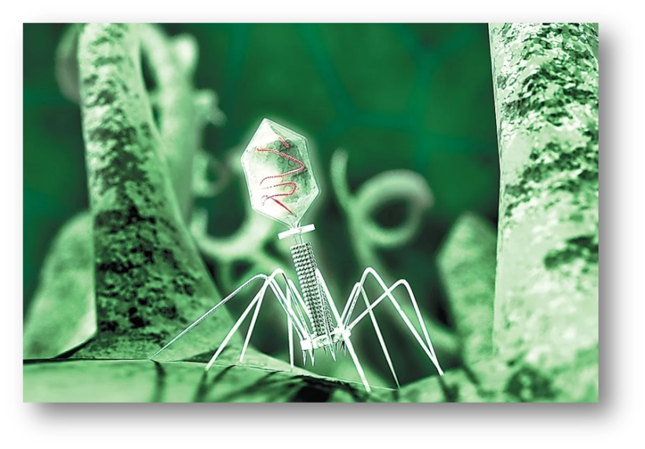
Визначення
Бактеріофаги (фаги) (від грец. φᾰγω - "Пожираю") - віруси, вибірково вражають бактеріальні клітини. Найчастіше бактеріофаги розмножуються всередині бактерій і викликають їх лізис. Як правило, бактеріофаг складається з білкової оболонки і генетичного матеріалу одноланцюгової або дволанцюгової нуклеїнової кислоти( ДНК або, рідше, РНК). Розмір часток приблизно від 20 до 200 нм.

Slide 3
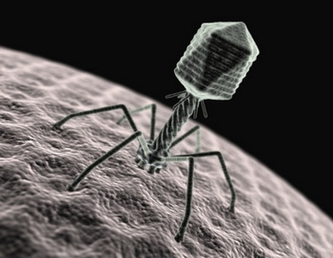
Історія
Через 25 років після відкриття вірусів, канадський учений Фелікс Д'Ерел, використовуючи метод фільтрації, виявив нову групу вірусів, що уражують бактерії. Їх так і назвали — бактеріофагами (або просто фагами).

Slide 4
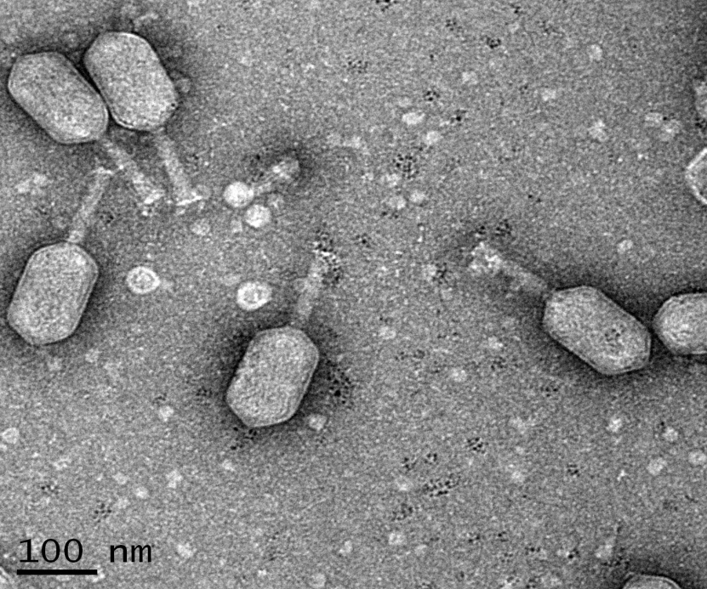
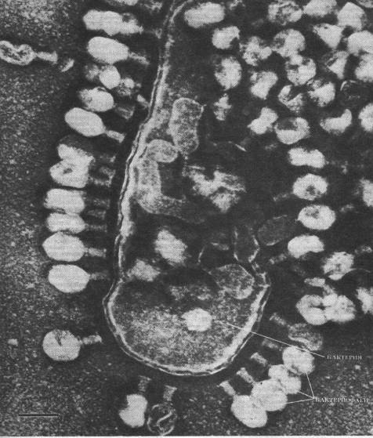
Вивченням бактеріофагів одночасно з дослідниками з Інституту Пастера займався і грузинський мікробіолог Георгій Еліава. У 1920-ті роки в Тбілісі він відкрив інститут, який зайнявся дослідженнями бактеріофагів з метою їх терапевтичного застосування і став світовим лідером в цій області. У 1940-і роки фармацевтична компанія Eli Lilly займалася комерціалізацією терапії бактеріофагами в США, однак бізнесмени і лікарі втратили до неї інтерес після розповсюдження антибіотиків.

Slide 5
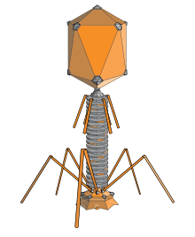
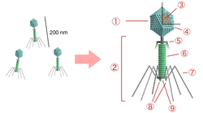
Будова
Структура типового віруса бактеріофага.
1 - головка, 2 - хвіст, 3 - нуклеїнова кислота, 4 - капсид, 5 - "комірець", 6 - білковий чохол хвоста, 7 - фібрила хвоста, 8 - шипи, 9 - базальна пластинка

Slide 6
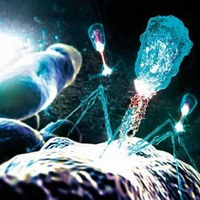
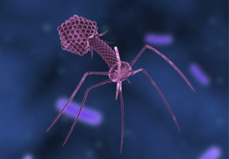
Будову бактеріофагів вивчали здебільшого на прикладі фагів серії Т кишкової палички. Такий вірус складається з розширеної головки, що містить ДНК, оболонки з порожнім стрижнем всередині, який нагадує розтягнуту пружину, та хвостових ниток. Крім того фаги можуть мати простішу будову — ниткоподібні, а також у вигляді кристалів ікосаедричної та октаедричної форми

Slide 7
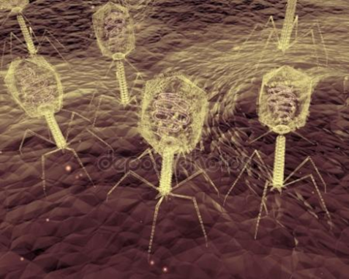
Види бактеріофагів:
Вегетативний бактеріофаг - різновид бактеріофага без білкової оболонки, нуклеїнова кислота (ДНК або РНК) якого безперешкодно репродукується усередині бактерії (незалежно від її розмноження)
Зрілий бактеріофаг - повноцінний бактеріофаг, здатний до інфікування бактерій
Вірулентний бактеріофаг - бактеріофаг, що викликає лізис інфікованих ним бактерій; здатний викликати продуктивну форму інфекції; може існувати тільки як вегетативний або зрілий фаг
Помірний бактеріофаг - бактеріофаг, геном якого інтегрований і реплікується з геномом бактерії-хазяїна; здатний викликати не лише продуктивну, але й редуктивну форми інфекції; може існувати в бактерії у формі профага.

Slide 8
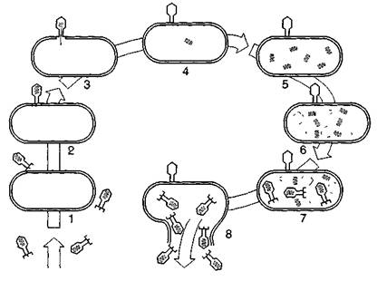
Життєвий цикл бактеріофагів
Фаги як і інші віруси нерухомі. Взаємодія віруса з клітиною хазяїна починається після випадкового зіткнення у середовищі. Життєвий цикл бактеріофагів, які потрапили до клітини, може проходити двома шляхами, які суттєво відрізняються, виділяють вірулентних та лізогенних фагів.

Slide 9
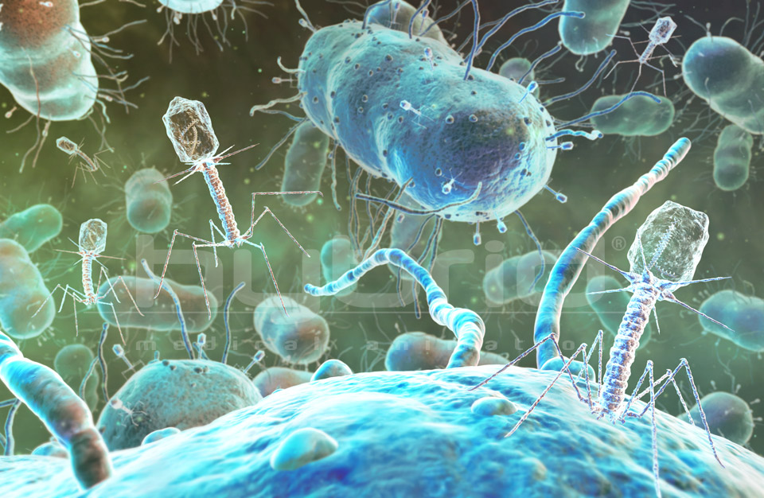
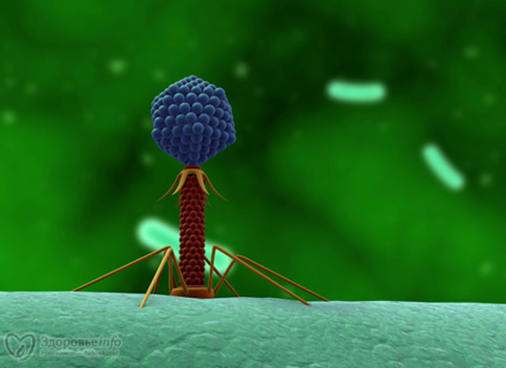
Існування (шляхи):
Адсорбція. Фаги можуть розвиватись не на будь-якій бактерії, а тільки на видоспецифічній. Специфічність хазяїна та фага обумовлюється специфічністю адсорбції, яка в свою чергу залежить від рецепторів, які присутні у клітинній стінці хазяїна. За ступенем специфічності виділяють поліфагів — здатні уражати кілька видів бактерій одного роду, монофагів — уражають бактерій одного виду, типові фаги — уражають тільки певний штам (тип) бактерій одного виду. Рецептори можуть знаходитись у ліпопротеїновому або у ліпополісахаридному шарі.

Slide 10
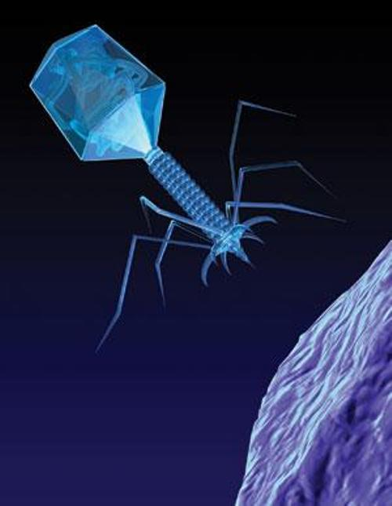
Ін'єкція (введення нуклеїнової кислоти фага у клітину). При цьому у фага Т2 базальна пластинка прикріплюється до клітини, чохол відростка скорочується, а порожній стержень проколює клітинну стінку, через нього геном віруса потрапляє до клітини. Порожня білкова оболонка залишається назовні.

Slide 11
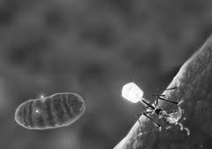
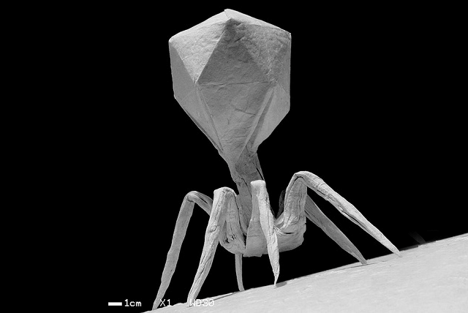
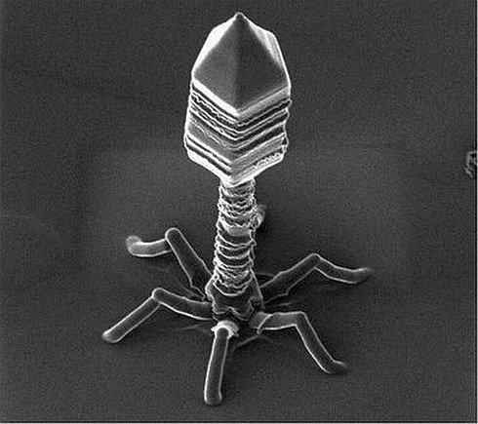
Латентний період. Під час нього зупиняється синтез ДНК, РНК та білків клітини-хазяїна.
Синтез молекул фага. Починається синтез фагової ДНК зі зруйнованої ДНК хазяїна, а також синтез білків віруса.

Slide 12
Дозрівання Т-фагів — складний багатоступеневий процес, при якому спочатку утворюються капсиди, порожнина яких заповнена білками. Після розчинення цих білків порожнина заповнюється ДНК до певної щільності, капсиди закупорюються. Потім добудовуються компоненти відростка.
Вихід фагів. Під впливом ферменту лізоциму, синтезованому під контролем ДНК фагів, клітинна стінка бактерії руйнується, фаги виходять назовні та інфікують інші клітини-хазяїна.

Slide 13
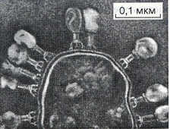
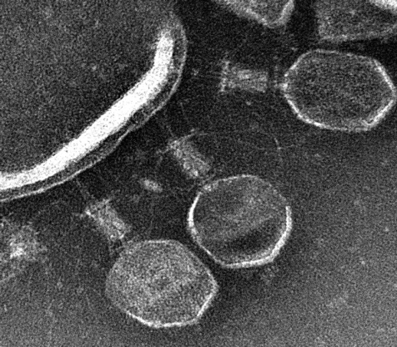
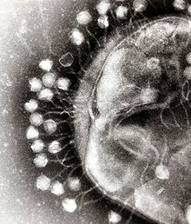
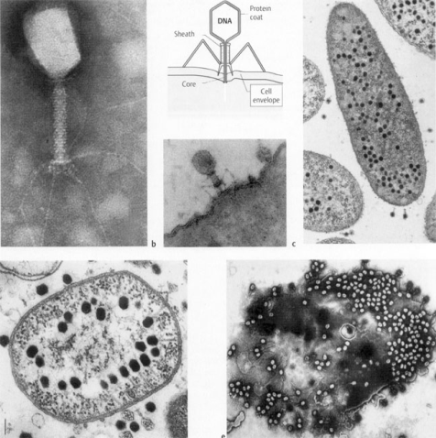
Застосування у медицині
Властивість бактеріофагів руйнувати бактерії використовується для попередження і лікування бактеріальних захворювань. Через 10-15 хвилин після введення бактеріофагів в організм збудника чуми, черевного тифу, дизентерії, сальмонельозу вони знешкоджуються. Але в цього методу є серйозна вада: імунна система людини сприймає фагів як інфекцію та знешкоджує їх раніше, ніж вони уразять хвороботворних бактерій. Крім того бактерії більш мінливі (у плані захисту від фагів) ніж бактеріофаги, тому бактеріальні клітини швидко стають нечутливими до фагів

